Slide 1
Presentación día 8

Slide 2
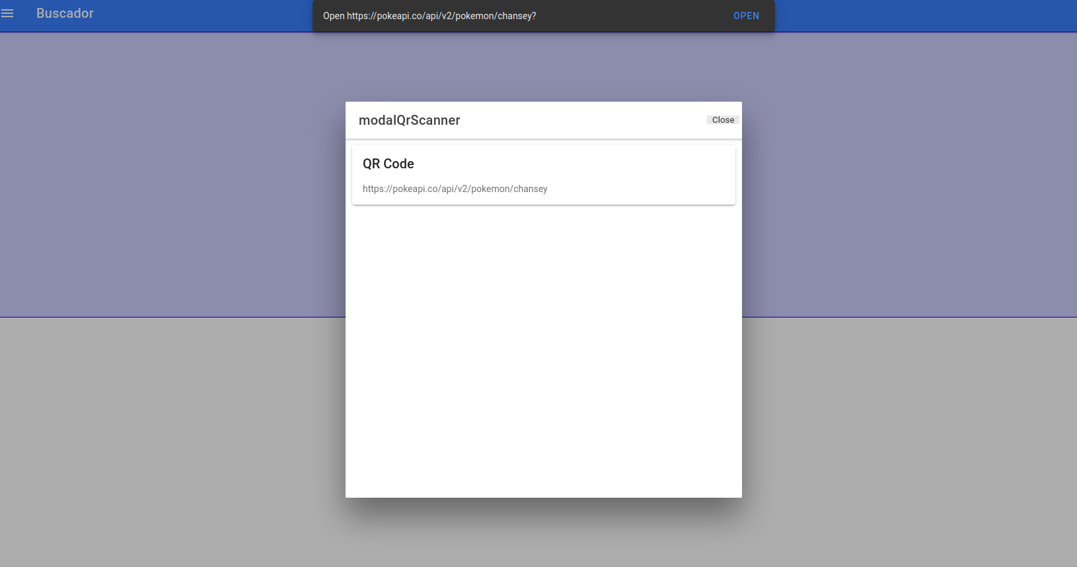

Slide 3
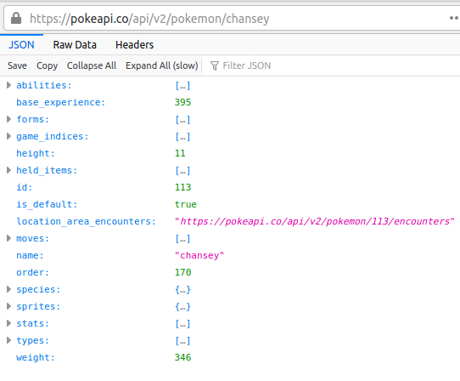

Slide 4
